Slide 1


区块链技术的能源互联网商业应用
能源区块链实验室
首席架构师/创始合伙人 曹寅
2017年2月

Slide 2

能源进化大趋势
Emerging Technology Roadmap
产消融合化
生产分布化
关系复杂化
共享经济化
主体多元化
能源金融化
行业市场化
能源清洁化
2011
2012
2013
2014
2015
2016
2017
2018
2019
2020
2021
Source：能源区块链实验室
Notes:
2

Slide 3
从第三代电网到新一代能源系统
第一代电网 | 第二代电网 | 未来电网
● 小机组（燃煤、油气、小水电)  输配电（220kV以下)  小电网（城市电网，孤立电网) | 大机组（化石、核电、水电） 超高压（750kV以下） 大电网（交直流互联电网） | 清洁能源发电（超过60%~70%） 骨干电源与分布式电源结合 大型主干电网与局域网微网结合
220kV以下架空线和电缆输电 | 超高压交直流输电，架空输电方式为主 | 大容量、低损耗、环境友好的输电方式（特高压、地下输电)
简单保护和手动控制 | 快速保护和优化控制；输变电设备故障的快速切除 | 智能的电网控制、保护系统，智能输变电设备和网络的自愈
经验型调度 | 分析型调度，适应负荷变化的电源侧能量管理系统 | 智能型调度，适应可再生能源电力变化和负荷变化的综合能量管理系统
电网安全和供电可靠性低 | 安全性可靠性提高，但互联电网稳定问题突出，大停电风险依然存在 | 供电可靠性大幅提高，基本排除用户的意外停电风险
经济性资源优化配置能力差 | 大机组大电网规模经济性，大范围的资源优化配置能力 | 集中与分布结合的规模经济性
单向电力流，单一的电力服务 | 配电网单向电力流，单一的电力服务 | 智能主动配电网、微网，双向电力流；智能用电；提供能源、电力和信息综合服务
初级阶段的电网模式 | 高度依赖化石能源，不可持续 | 基于可再生能源，可持续
Source：能源区块链实验室

Slide 4













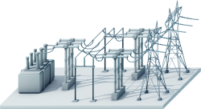
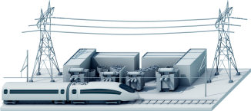






多层次的能源互联网架构
储氢厂
内燃发电机
生物质气 CHP
小型屋顶光伏
海上风电
小型燃气轮机
电动车
需求侧管理
抽水蓄能
储能方案
储能方案
大型地面电站
分布式光伏电站
单向能源流
双向能源流
源端综合能源系统
能源输配网络
受端综合能源系统
在大规模可再生能源基地，采取大规模输电、储能、弃风光电制氢，建立源端多能源互补网络和就地消纳等方式，平抑可再生能源波动性。
电力网和管网（气网、热网），包括源端互补的电力网络，远距离传输网络和配送网络。
采取可再生能源和清洁能源热电冷联供等方式，大幅提高能源利用效率。有园区能源微网、区域综合能源网、大型企业综合能源网等形式。
Source：能源区块链实验室

Slide 5






















能源革命的目标：安全低碳高效的能源系统
发电
储能
电储
热储
油气储
输配电
电力
CHP
锅炉
热力管道
工业
建筑
交通
热力
电解制气
开采/制造
燃料管道
天然气/石油
供给
传输
需求
Source:能源区块链实验室，发改委

Slide 6








能源互联网：真正的瓶颈在哪里？
智慧能源生产云
能源泛在云
身份的模糊性
无所不在的分布性
参与的社会性
资源的弥漫性
信息
能量
资金
信息
能量
资金
智慧能源消费云
Source：能源区块链实验室
Notes:
第一代能源互联网：信息互联网
……………………………………
第二代能源互联网：价值互联网

Slide 7






能源行业的多边关系日益复杂：分布式光伏价值链模型
理想情景
价值模型：
光伏发电
电站投资者
投资收益
财政部
补贴
电站业主
电费
电费
电网售电
发电给企业
发电给电网
Source：能源区块链实验室

Slide 8




能源行业的多边关系日益复杂：分布式光伏+需求侧响应价值链模型
理想情景
价值模型：
光伏发电+需求侧响应
电站投资者
投资收益
财政部
补贴
可再生能源附加
需求侧响应
DSM管理
电站业主
电费
电费
电网售电
发电给企业
发电给电网
DSM经费/惩罚性电价
Source：能源区块链实验室
Notes:
碳交易的目的，介绍碳的作用

Slide 9











能源行业的多边关系日益复杂：分布式光伏+需求侧响应实际生态
现实情景
收益分配
效果核查
项目监测
电站投资工具
投资者
绿色金融
律师
会计师
项目设计
项目投放
项目执行
租金
投行
投资收益
财政部
屋顶业主/地主
需求侧响应
补贴
可再生能源附加
DSM管理
电站业主
电费
电费
国网代收
保险公司
电网售电
能源局备案
发电给企业
发电给电网
第三方认证
节能审计
专家评估
电力市场
DSM经费/惩罚性电价
Source：能源区块链实验室
Notes:
仅以光伏为例

Slide 10














随着生产力进步和生产关系调整，未来能源系统复杂性剧增
收益分配
效果核查
项目监测
电站投资工具
投资者
绿色金融
律师
会计师
项目设计
项目执行
租金
投行
投资收益
财政部
屋顶业主/地主
需求侧响应
补贴
可再生能源附加
DSM管理
电费
电站业主
电费
国网代收
保险公司
电网售电
能源局备案
发电给企业
发电给电网
第三方认证
节能审计
专家评估
电力市场
DSM经费/惩罚性电价
Source：能源区块链实验室

Slide 11




目前能源互联网概念落地存在较大挑战
精确计量
能源信息源头|控制决策的基础
数据真伪：如何保证不同参与主体对于计量数据的共识信任
实现能源系统运行状态的广泛数字化感知
能源信息无阻流动
主体信任：如何实现不同法人主体的设备和系统之间的数据调用？以及互操作？
泛在交互
传感器/设备与决策主体交互，主体间交互，人机交互
本地动态响应，提高系统运行效率和可靠性
预言机缺失：谁对外部数据指令签发信任？如果执行指令之后发生事故，谁承担责任？
自律控制
面向分布式能源技术，利用本地信息实现快速的控制
更精细的能源生产、传输和消费决策
中心悖论：如何杜绝中心主体滥用决策权限？如何避免分布式共识的低效结果？
优化决策
各个参与主体在给定的边界条件下最优化自身的行为
广域协调
全能源系统的参与者行为相互协调
跨域协调：域内协调尚难以实现，如何实现跨域协调？
有效的机制/合理的信号，激励系统参与者协调行为
Source：能源区块链实验室

Slide 12
区块链技术的特点与能源互联网的理念具有较高内在一致性
特点 | 区块链技术 | 能源互联网
去中心化 | 所有节点权利义务对等 | 各主体平等分散决策
协同自治 | 所有节点共同维护 | 不同形式能源高效协同
市场化 | 无需第三方的信任机制 | 多元化的能源市场
智能合约 | 能够自动执行合约 | 自动化交易无处不在
Source：能源区块链实验室

Slide 13
能源云时代的来临
智慧能源生产云
能源泛在云
身份的模糊性
无所不在的分布性
参与的社会性
资源的弥漫性
信息
能量
资金
信息
能量
资金
智慧能源消费云
Source：能源区块链实验室

Slide 14
能源区块链实验室：全球首个贯穿能源全价值链的区块链应用开发机构
能源区块链实验室
充分协同
研究
平台
资源聚合
应用开发
契合能源行业特征的区块链底层技术研究
能源区块链平台
能源区块链产业合作社
若干能源细分领域区块链应用
平台开发
数字、解决方案咨询
能源企业：威胜电子、阳光电源等
研究机构：清华大学、MIT等
IT企业：IBM、富士通等
投资机构：中国信达、亚开行等
交易所：深圳排放权交易所等
碳资产管理：宝碳等
第三方认证：TUV南德等
电动汽车
緑电
碳资产
电力市场
绿色金融
IBM
清华大学
麻省理工大学
Source：能源区块链实验室

Slide 15
发展历程
2015年
2016年
2017年
2015.05
参与国家能源局能源互联网行动计划设计与起草
2016.05
能源区块链实验室成立发布
2017
碳链平台上线
绿色电力区块链平台开发
绿色资产证券化区块链平台开发
2016.08
能链众合科技有限责任公司设立
搭建能源区块链底层架构
2017.05
代表中国出席亚洲开发银行50周年庆典，并发表绿色金融科技演讲
2015.09
能源区块链实验室开始筹备
2016.09
完成天使轮融资
与IBM战略合作协议签署
加入Linux基金会及Hyperledger Project
2016.10
同TUV Sud签订全面合作协议，献礼TUV150周年
2017.04
同MIT合作发起设立联合区块链实验室
2016.11
首款碳链应用DEMO完成
与MIT斯隆商学院商定成立联合实验室
携手IBM亮相乌镇全球互联网大会
2017.03
代表中国区块链行业在美国InterConnect大会发言
2017.02
公司参与发起绿色电力消费联盟
公司参与发起全球供应链区块链联盟
2016.12
与深圳排交所战略合作协议签署
代表中国出席纽约Hyperledger全球峰会，并发表演讲
首款碳链应用POC概念验证通过
2017.01
完成天使加和Pre-A两轮融资

Slide 16
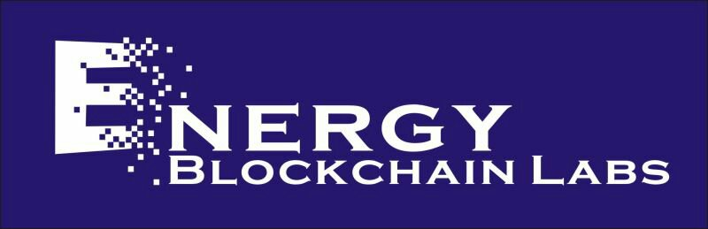








实验室正在开发适用于能源行业的区块链平台
实验室正在开发基于Hyperledger符合能源行业应用特点，满足未来能源发展方向的区块链分布式账本
特征：
开放、分布式、扁平、信息物理一体化
云计算
市场
能源信息网络
共识和信任
大数据
金融
物联网
平台
物联网网关
物联网网关
物联接入
能源区块链
传感和采集
能量网络
物联网网关
物联网网关
CCTV
能源物联网络
PT/CT
Meter
Teleprotection
Temperature
DTU/FTU/TTIU
Pressure
用电
发电
输电
配电
Source：能源区块链实验室

Slide 17
区块链能源应用挑战
区块链能源应用的约束条件更多
-效率和共识难以两全
-物联网覆盖尚存在空白
-公有链存在安全隐患
-预言机机制的缺乏
-未经验证的安全漏洞和隐私泄露风险
-智能合约和上层应用更容易受到攻击
-用户行为的改变
-商业利益的挑战
-思维模式的解放
-政策更新的滞后
-跨界监管的空白
Source：能源区块链实验室

Slide 18
区块链技术能源应用的不可能三角
可能不存在任何一个区块链应用能够满足同时满足高效率、多参与主体、强一致性的能源场景要求
可用性，反馈速度，每一个指令和请求都能够得到迅速的反馈
效率
容错性
一致性
所有节点上的数据时刻保持同步，确保系统的全局共识
容忍分区，对于数据丢包，信息丢失，系统能够持续提供服务。
Source：能源区块链实验室

Slide 19
区块链技术需要同其他信息技术组合应用
物联网
人工智能
区块链
大数据
云计算
Source：能源区块链实验室

Slide 20

能源区块链实验室将根据能源行业应用特征，筛选行业应用和功能应用
功能链 行业链 | 计量区块链 | 运维区块链 | 交易区块链 | 流通区块链 | 金融区块链
新能源链 | 风光发用电计量 | 电站监测、预警与运维 | 风光购售电交易 | 风光电站交易 | 光伏金融及其衍生品，ABS，Yieldco，电站众筹等
电动汽车链 | 充电桩充放电计量，BMS使用情况计量 | 车辆及车队状态监测、预警及运维，车辆车队调度 | 分时租赁，V2G交易，充电桩售电 | 二手电动汽车流通，动力电池梯级利用 | 电动汽车金融及其衍生品
储能链 | 储能充放电计量 | 系统状态监测、预警与运维，电芯生命周期管理 | 储能购售电，储能辅助服务交易 | 二手储能电池流通 | 储能金融及其衍生品，ABS，Yieldco，储能众筹等
微网链 | 微网发用电计量 | 微网发用电及配电资产管理 | 微网购售电交易，微网辅助服务交易 | 微网产权交易 | 微网金融及其衍生品
需求侧响应链 | DSM计量 | 负荷状态监测和管理 | DSM收益分享及辅助服务交易，DSM容量交易 | 负荷集成中介，DSM合作社 | DSM金融及其衍生品
LNG链 | LNG液化、运输、气化、消费计量 | LNG设备状态监测和管理，LNG物流管理 | LNG交易 | 二手LNG槽车流通 | LNG供应链金融
Source：能源区块链实验室
Notes:
监管成本高

Slide 21

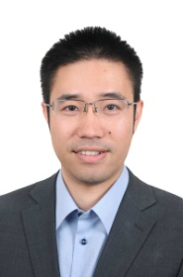


创始合伙人介绍
林 乐（1985），首席执行官
中科院微电子学博士，深交所金融学博士后，研究内容聚焦IPO及信息披露制度改革、绿色金融等
立足资本市场，长期服务能源、信息行业，曾任深交所行业团队负责人及上市推广部能源、信息技术产业主管，负责设计并实施一系列资本市场创新项目，包括参与组建并管理中国资本市场监管部门首只专业化监管团队，组织设计并发布全国首只绿色产业指数、战略性新兴产业指数，组织编制并发布资本市场多个行业上市公司信息披露指引等
曾先后借调证监会创业板发行部、挂职中信建投投行部，具备从监管到市场、从业务到管理的资本市场多环节跨领域从业经历
曹 寅（1986），首席架构师
复旦大学管理学、软件工程双学士
能源区块链实验室能源互联网首席研究员、首席区块链专家，多家著名能源企业的战略顾问
曾在两家世界著名行业研究公司工作，历任能源电力和工业自动化行业咨询总监和执行董事
同时担任能源互联网香山会议报告专家、中国能源互联网联盟专家委员、国家能源局“能源革命体制支撑” 课题组组长、“互联网+智慧能源行动计划”支撑课题组成员、中国首个能源互联网产业孵化器执行董事。同马化腾合著有《互联网+：国家战略行动路线图》，并在全球首先提出并阐述区块链网络动力学。
朱伟卿（1984），首席运营官
复旦大学金融学学士，杜伦大学市场营销硕士
著名低碳商业领袖，上海宝碳新能源环保科技有限公司董事长兼首席执行官、英国杜伦大学校董、中国与全球化研究中心理事
于2013年在香港设立宝碳资产管理有限公司，与上海环境能源交易所合作设立了上海环境能源交易所香港分所，在碳金融方面进行了大胆创新，成功发起中国第一单以碳排放权CCER质押融资、中国第一单将碳排放权信托产品和全国首支也是目前规模最大的碳基金。

Slide 22
应用介绍：CCER碳资产开发系统
目前碳资产开发流程
业主
项目咨询
机构
项目审定
机构
碳资产公司
项目核查
机构
专家委员会
项目生产数据
项目设计文件
审定立项报告
项目监测报告
核查核证报告
专家意见报告
10-14个月
目前碳资产项目开发流程
能链碳资产开发流程
3-6个月
缩短40%-80%开发时间
登记部门 交易所
Committer 节点
Ordering 节点
数据记录和文件登记共享账本，大幅减少过程成本
业主
项目咨询机构
基于智能合约的项目方法学，实现各类在CDM机制之外的VER减排信用额度的自动注册
共享账本
Chaincode
Endoring节点
Endorsing节点
项目开发台账
减排项目方法学
区块链备案文件和数据，自证其信，减少不必要征信和公证过程
专家委员会
项目审定机构
数据接口对外开放，可用于碳金融及绿色金融产品开发
Endorsing节点
End User
项目核查机构
碳资产公司

Slide 23
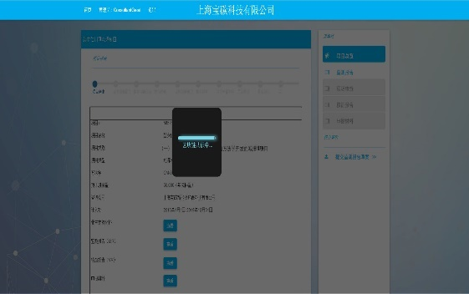
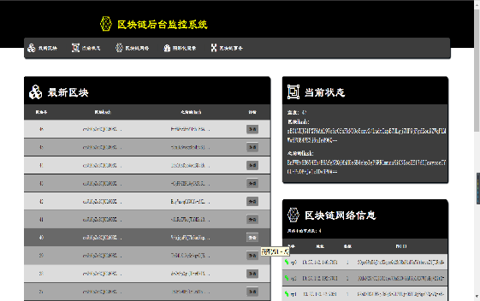
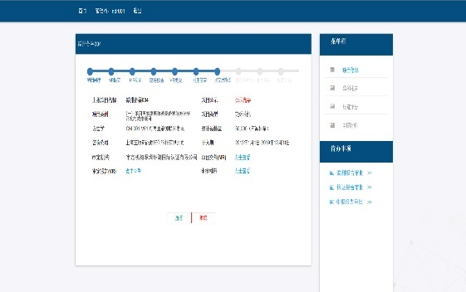
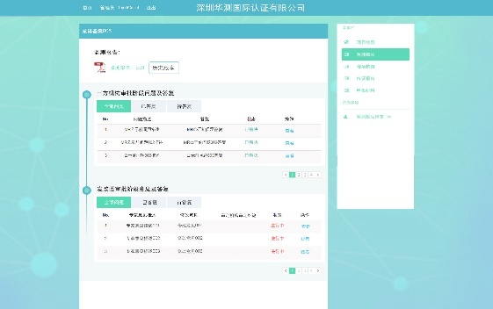
碳链POC（概念验证版本）
碳资产项目发起
专业机构验证
碳资产备案登记
区块链后台

Slide 24
在研产品2：基于区块链的电动汽车碳积分系统设计
会员管理
账户注册
区块链系统
共识管理
智能合约
协议发布
功能定制
身份管理
分布式账本
权限管理
合规管理
合约安全管理
碳配额供给方
（电动汽车生产企业/其他符合规定的节能减排项目）
Endorsing Peer
（百人会/碳配额交易所会员/第三方认证机构）
（配额登记）
对配额登记注册、分配、交易、清算结算进行验证，所有验证行为记录不可篡改，并且由所有验证节点共同维护保管
（a）配额登记注册
（b）身份和账户管理
在系统内为每个参与者设立基于区块链的配额平衡账户
（c）对外接口（金融、数据、能源）
金融机构可以通过设立特殊会员账户参与交易及其他业务
区块链平台
（d）清算结算
Committer
登记机构s
（e）报价交易
（f）支付
碳配额需求方
（汽柴油汽车生产企业/投资者/碳资产管理公司/地方政府）
（g）信息安全
可查看审阅分布式账本内所有数据

Slide 25


应用介绍：分布式电网售电系统
能源消费者
能源消费者
节点
节点
可再生能源电站
共享记录
智能合约
电网公司
监管
节点
节点
电力购销记录
售电方案、投资工具
节点
节点
屋顶业主
电源企业
Source：能源区块链实验室

Slide 26
应用形态：虚拟储能电厂
存量分布式储能通过互联网协同，作为虚拟调峰电厂，帮助电网延缓升级改造，促进间歇性新能源消纳

Slide 27
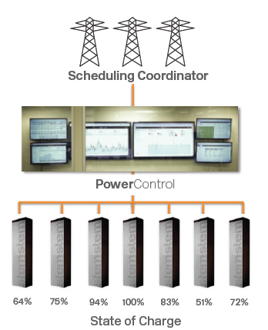
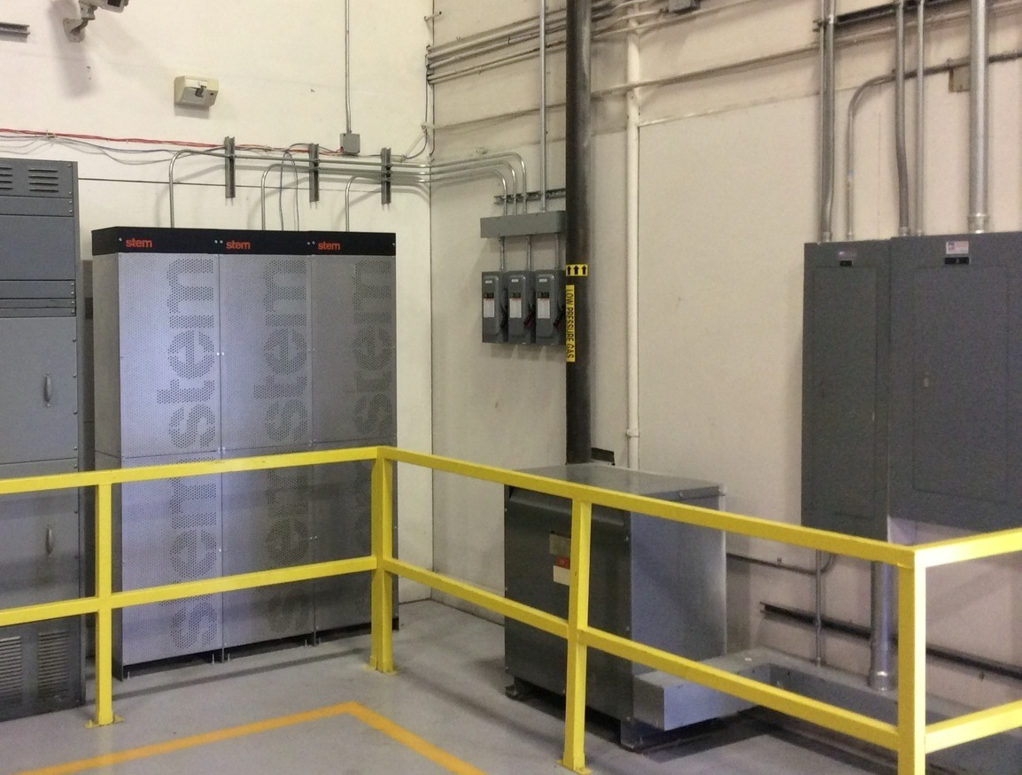
虚拟电厂模型
Source：STEM，能源区块链实验室

Slide 28

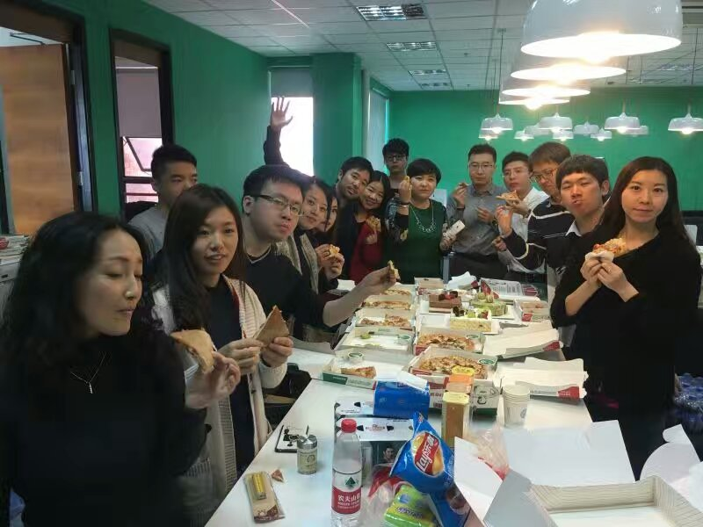
公司布局
30 名成员
骨干人员来自：
深交所、IBM、华为、中国证金、平安金科、网龙、蚂蚁金服、浙大区块链实验室等
60% 为研发团队
上海公司团队
黑龙江
吉林
新疆
辽宁
甘肃
内蒙古
河北
Beijing
青海
宁夏
山西
山东
西藏
陕西
河南
江苏
四川
湖北
安徽
Shanghai
江西
浙江
湖南
贵州
福建
台湾
云南
广西
广东
海南

Slide 29
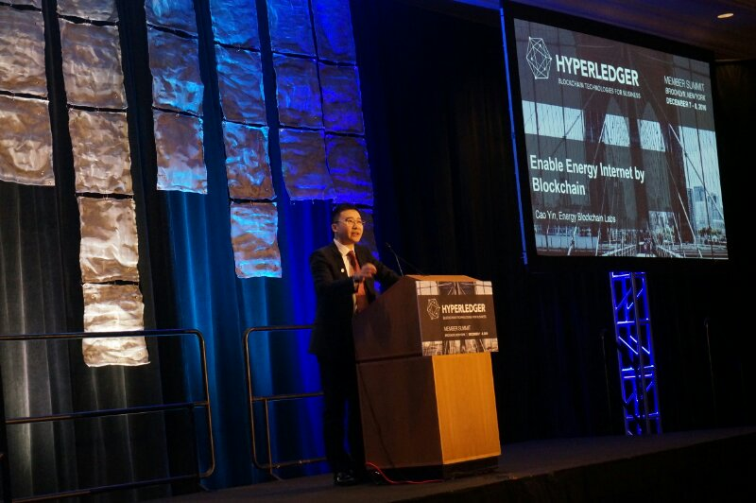
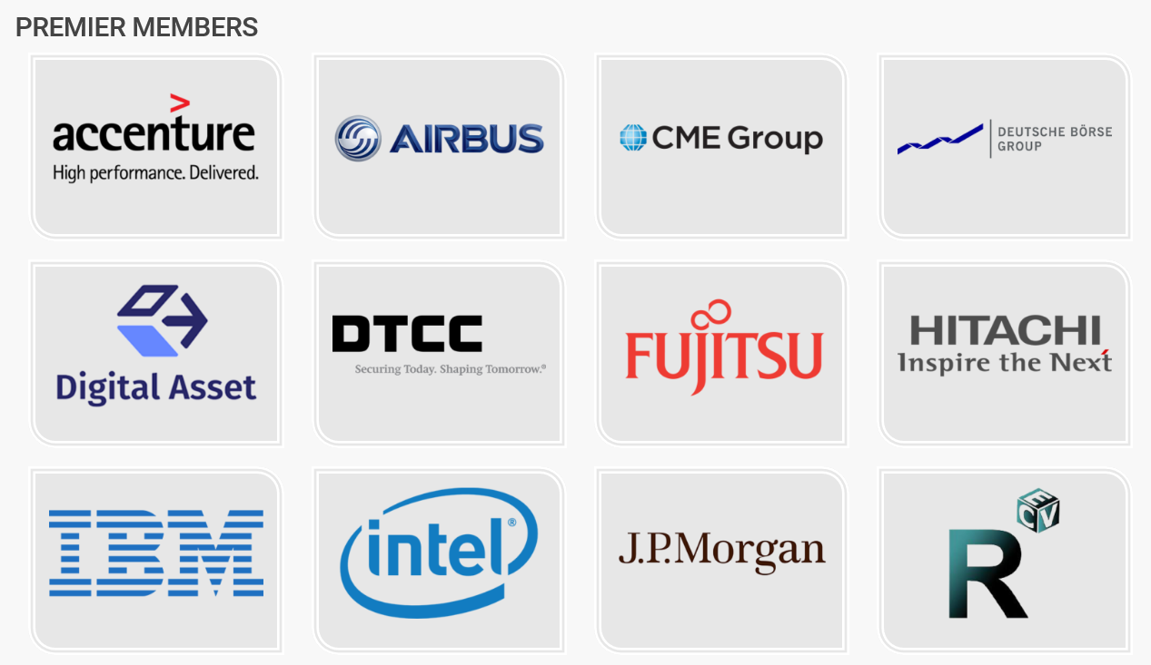

超级账本计划（Hyperledger Project）中唯一能源应用企业
超级账本计划主要成员
作为中国企业代表在超级账本计划首次会员代表大会上发言

Slide 30
电信行业在互联网转型中的经验与教训给能源行业什么启示？
仅做路演使用，非正式报告。
电网公司会不会被管道化？
1、轻资产运营取代重资产模式
2、封闭产业链转向共享协作；
3、OTT带来颠覆性创新；微信，互联网电视
4、O2O商业模式流行；
5、SDN趋势明显
Notes:
http://www.c114.net/news/16/a869761.html
2014年对于国内通信市场而言是一个特殊的年份。一方面，运营商的4G网络建设如火如荼、4G业务量和用户数节节攀升；另一方面，运营商的情况不容乐观，外部面临着OTT应用与服务提供商的市场抢夺和挤压，内部面临着“营改增”和营销成本压缩的双重压力。在这个充满机遇和挑战的年份，通信市场处处都充斥着各种各样的矛盾——传统观念和新型竞争环境之间的矛盾、传统业务的式微和新业务兴起之间的矛盾等，忙着“压水分”和“保指标”的运营商不免对未来充满困惑和焦虑。运营商的转型之路应当何去何从？
运营商不约而同强化转型战略
在移动互联网浪潮的冲击下，当前基础通信市场正经受着严峻的挑战。虽然业务总量和业务收入稳步走高，但同比增幅却持续下滑，而且下滑比例创历年来最高；从传统业务角度来看，平均本地和长途移动通信去话分钟数同比分别下滑6.6%和5.0%，进入2014年之后短信业务更是溃不成军，同比跌幅都维持在18%以上，部分月份甚至同比跌幅接近20%；从业务收入结构来看，语音业务收入占比从去年中期的46.6%下降到今年中期的42.9%，非语音业务收入中的流量业务增长拉动作用巨大，但量收不匹配现象十分明显。
由此可见，通信市场的整体格局正发生着根本性的变化。基于当前形势，在今年的目标战略中，三大运营商都不约而同地提出了“转型”战略。
中国移动的奚国华董事长指出，运营商已经加速进入“流量经营”时代，传统运营商层面的竞争更趋白热化，互联网层面的竞争对传统电信业务的“异质替代”也进一步加速。中国移动正处于“维持传统业务经营价值”和“加快推动转型发展”的交织阶段。
中国电信的王晓初董事长则进一步强调了紧紧围绕深化转型的“新三者”战略和“再造一个新型中国电信”的目标，即推动“去电信化”、“市场化和差异化”和“新三者”的“一去二化新三者”转型战略。
中国联通的常小兵董事长也将转型视为企业未来发展的头等大事，全面实施“移动宽带领先与一体化创新”战略，实践四个“坚持”：坚持快中求好，持续加快规模效益发展；坚持与时俱进，持续推进企业创新转型；坚持市场驱动，持续激发体制机制活力；坚持客户导向，持续增强服务支撑能力。
转型应“以人为本”
“转型”已经成为三大运营商共同的迫切需求，并且都提升到非常高的战略地位。运营商过去的思维模式和行动举措已经和当前的移动互联网市场 “格格不入”，主要表现在以下方面。
传统运营观念与新型竞争环境之间的矛盾。传统的通信市场是“单一”的竞争市场，一是竞争对手和业务类型单一，只局限在三大运营商之间、固定通信和移动通信业务之间；二是价值模式单一，通过“运营商业务开通与交付、消费者根据使用量和业务定价计算话单并付费”的模式来获取价值。而新型的竞争环境中，竞争对手层出不穷，价值模式也呈现多样化和泛化的趋势，“羊毛出在羊身上”已经不是惟一模式，“羊毛出在狗身上，猪来买单”的价值模式屡见不鲜。
以自我为中心和以客户为中心的运营理念之间的矛盾。过去运营商掌握业务的设计权、定价权和提供权，消费者只能在其所提供的业务范畴中选择。这种模式使得运营商成为了价值链的核心掌控者，也使其养成了以自我为中心的思维定势。但移动互联网时代更加强调用户体验而不是产品自身，用户体验形成了注意力经济和新的用户价值，用户体验的好坏决定了用户黏性和传播口碑，这一点恰恰是运营商产品的弱项，一旦无法再成为消费者的刚需，又如何与OTT的应用服务相抗衡？
静态运营策略与动态市场变化之间的矛盾。之前由于运营商在价值链中占据了掌控地位，因此其运营策略是“一招鲜、吃遍天”，实在不行就采用低价竞争来抢夺市场，这也是近年来校园市场、返乡市场屡屡出现恶性竞争的原因。而移动互联网市场处于动态变化中，面对新型竞争对手的体验先行、野蛮生长，运营商的应对措施显得苍白乏力、文不对题，甚至不知所措、听之任之。
注重市场分析和注重客户体验之间的矛盾。在传统思维模式的局限下，运营商的策略形成依旧墨守成规。市场策略的最重要来源就是经营分析，过去运营商拥有对市场和价值链的主导权，经营分析大多是自身数据的呈现、分析、对比、总结，并据此得出下一阶段的策略。这种方法看似数据丰富全面、分析深入而透彻，但实际上是从内部、自身、过去找经验来指导未来的市场发展，殊不知移动互联网时代的金科玉律是“过去的经验越丰富，现在就死得越快”，缺少对外部、市场、客户的分析，不从未来找方向，自然会路子越走越窄、日子越过越被动。
经验主义和创新思维之间的矛盾。面对新挑战，运营商也开始了思想上的反思和行为上的改变，“创新”也成为运营商的口头禅，但创新说易行难。在“潮水退去，就知道谁在裸泳”的今天，随着“水位”的逐渐降低，运营商的未来更是充满着尴尬的不确定。各级决策者如果不能从自身进行反思和改变，今后难保不会陷入积重难返、彻底“哑管道”化的困局。届时，彻底丧失了在价值链中的话语权的运营商，又如何与新型竞争对手相抗衡？
综上所述，当前运营商压力空前，前景充满挑战，那么运营商如何实现转型？笔者认为，转型应当以“人”为本：一方面是重心外移，即将目光聚焦到市场和消费者身上，尊重和顺应市场规律，强化和引导用户体验；另一方面是重心下移，改变过去集中决策的方式为集中决策和分散决策相结合的混合式决策，适当地将决策权向基层组织倾斜，多倾听基层一线的声音，少一些自上而下却又脱离实际的工作指导和KPI指标。
转型需跳出传统通信市场的范畴
面对挑战，运营商不约而同地提出了转型战略，其本质都是期望重新定位运营商在新型价值链中的地位，更好地适应和推动价值链各方和谐发展，甚至构建出不同于传统业务的新型价值链和价值模式。
从转型战略的推行成效来看，无论是中国电信的创新孵化基地、悦me盒子的大胆试水，还是中国移动的互联网公司和咪咕公司先后计划挂牌运营，其在节奏和速度上都比市场演变“慢半拍”，转型速度没有实质性的突破。其原因主要有两方面：一是运营商沉稳的作风和冗长的运作流程，与移动互联网“短、平、快”的风格存在差异；二是没有十分成功的案例可以借鉴，运营商小心谨慎地“摸着石头过河”。究竟如何实现模式转型？其实将目光跳出传统通信市场的范畴，从新型竞争对手身上就可以看到值得深思的案例。
提供优质产业平台，掌控游戏规则
苹果公司的产业平台是以硬件体系和软件体系为核心，而腾讯微信则是以“微信综合体”为核心。微信既是即时通信工具、社交网络平台，又是电子商务和移动支付平台，现在结合微信电话本功能，则具备了移动通信工具的属性。苹果和微信的平台既是开放的，也是封闭的，开放是面向所有认可和遵循苹果与腾讯所制定的平台规则的合作伙伴，在业务引入、提供、使用和后台支撑方面实现开放；封闭是这两个生态体系主要面向自身的用户群体，主要竞争对手的用户群体无法直接参与到生态环境之中。
运营商目前的产品体系呈现出相互割裂、各自为战的现象，从业务提供向平台提供还存在着相当距离。所幸的是，运营商目前拥有两大独特优势：一是全网覆盖的基础通信能力，这是所有移动互联网业务的基础能力，运营商可以此为依托构建各项能力平台，还可以实现业务的存储与分发、计费与代收费等；二是拥有体量巨大的用户群，以及这些用户群体产生的数据，当然，要盘活用户资源的关键在于用户群体的建模分析，如何有效勾勒出用户“侧写”，并从需求识别与引导、解决方案设计与提供两个方面着手切入是当前的难点。
以开放的心态，鼓励各类创新
苹果和微信生态系统可持续发展的动力是庞大的用户群体，那他们如何吸引和维持这些用户群体？一方面是自身不断提高与创新，例如iPhone系列在硬件系统(如指纹识别)和iOS操作系统上不断升级优化，微信也在平台功能方面不断扩展，从而保持其平台生生不息；另一方面是鼓励业务提供者不断提高与创新，通过开放各种业务和服务接口，使得合作伙伴可以提供各种个性化的服务。例如，携程、艺龙等可以通过微信公众号向用户提供业务查询、积分查询、简单业务订购等服务，合作伙伴的持续创新实际上也是微信综合体的持续创新，这也是其保持生命力的重要手段。
运营商之前也曾通过开放接口来寻求业务合作，例如数年前有SP/CP业务大规模发展，但最终演变成一阵风式的“捞金”行为，并引发诸多消费者的投诉和诟病，主要原因就在于业务规则主导的失控和缺少可持续发展的创新动力。此次中国移动成立互联网公司和咪咕公司，必须在规则主导和可持续创新两方面下足功夫，否则有可能只是另一个SP/CP接入平台而已。
通过价值模式的多样化和泛化寻求新的增长点
价值模式的多样化是移动互联网的最大特点之一，前向收费不再是惟一盈利手段。以今年春节期间“微信红包”大获成功为例，借助春节期间“派红包、逗利是”的传统习俗，迅速完成了微信支付平台与用户银行账户捆绑这个移动支付的关键环节，并为下一步的微信支付、微店电子商务平台发展奠定基础。虽然在此过程中，微信平台并不直接向消费者收取任何业务和服务费用，但却可以通过后向收费、第三方付费、业务合作等方式创造利润。
运营商的价值模式单一是一直存在的问题，不过近年来在价值模式创新方面也取得了一定突破。以中国移动和中国联通的“流量800”业务模式为例，这种通过后向收费、前向免费的方式，可以与合作伙伴、消费者取得三赢。但是在探索价值模式创新的力度和广度方面，运营商的步伐依然要加快。移动互联网的应用在不断鲸吞蚕食运营商的生存发展空间，不断占领价值链中的新高地，和“稳中求胜”相比、“惟快不破”才是移动互联网世界的王道。
巩固平台优势，加快拓展延伸
“野蛮生长”、快速扩张是移动互联网企业的最大特性，从微信的发展轨迹中就可以看出这一点。从手机QQ遭受米聊威胁到微信诞生、从用户个人的沟通与社交行为到公众服务号、从沟通平台到电子商务和移动支付平台的过程中，微信总是在站稳脚跟之后就马不停蹄地向下一个领域发起冲击和扩张，速度之快、效果之好令人咋舌。
这一点尤其值得运营商借鉴。例如中国移动的飞信、中国电信的翼聊推出时，业界和都对其寄予厚望，但最终都沦为“二线品牌”。究其原因，既有业务顺利走上轨道之后无法取得拓展延伸和突破新领域的原因，也有自身固步自封、用运营通信产品的思维方式来运营新业务的因素。如今三大运营商又一次站在了新领域的新起点，一方面要思考原有的累积优势如何延伸和保持，另一方面也要积极寻求新领域的扩张——如果运营商没有勇气“革”了自己过去的“命”，自然会有人来“革”了运营商的“命”，这是移动互联网时代的残酷，但也是移动互联网时代的机遇！
一方面，运营商过去那种沉稳的作风和冗长的流程并不适合移动互联网“短、平、快”节奏，另一方面由于缺乏可借鉴案例，运营商在转型时更是小心谨慎地“摸着石头过河”，要想成功转型，运营商就需要摒弃传统模式，将目光跳出传统通信市场的范畴。

Slide 31


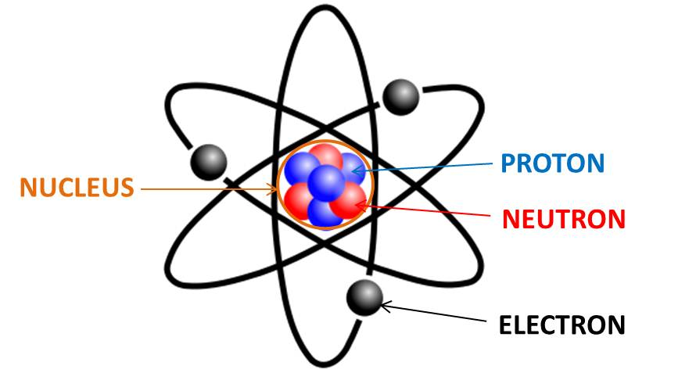
理念：区块链网络动力学，对世界的解构和建构
无序不是复杂，有序不是简单，复杂存在于完全无序的边缘。复杂性产生的基本机制是恰恰是简单的重复，复杂系统的复杂现象是主体之间简单相互作用重复的结果，复杂系统存在简单和复杂的对立统一，
解构
物理第一性原则
元胞自动机模型下，一种自发秩序会在整体层面构造出来。一旦这种涌现出的自发序复杂到一定程度以后，它又会形成一个完全崭新的虚拟层级，这个虚拟层次的出现，会引发又一轮全新的虚拟层次中的进化。
建构
元胞自动机
在区块链时代，任何经济行为，不管是股票发行还是破产清算，任何组织形式，不管是创业合伙还是跨国企业，都将被区块链解构，解构为最基本的人和人之间的经济行为。
Source：能源区块链实验室

Slide 32
Last but not least

Slide 33
Thank you
Energy of the people
Energy by the People
Energy for the people
Notes:
We have planned three major tasks for 2017.
First of all, our carbon asset management system will be released to public before mid of 2017, this system is not only a carbon credit management platform. it will be forged into a unversial distributed ledger which will record and quntify the environment value, besides the economic value, of all energy production and consumption activities, for example, E-vehicle charging, virtual power plant load management, solar module production, coal-fired power plant generation etc. in other words, by our carbon ledger, people can monetize their energy production and consumption activities.
Second, our developing two sub-sector energy applictions based on hyperledger, decentralized distributed solar power generation metering and trading ledger, another is E-Vehicle green electricity verification and trading system. we are cooperating with China energy and EV regulatory departments to codevelop and deploy these two products.
Third, we have orgnized an industry consortium in China, to jointly research, develop and deploy destributed ledger service in energy scenario, named Energy Blockchain Commune, members including major utility companies, power equipment manufacturers, universities, professional service firms, government departments, it is just like another hyperledger project, but industry specilized, and goal focused.

